Slide 1
热力学（二）
主讲 于一

Slide 2



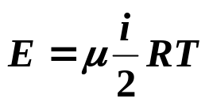

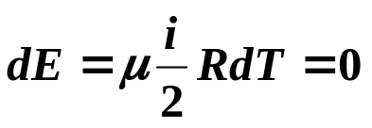
回顾
状态量
一、热力学中的三个重要的物理量 Q、W、E
SI J
二、热一律
过程量
包括热量在内的能量转化和守恒定律。
为正、负值的含义
三、热一律对理想气体等值过程的应用
1、等体过程（绝功过程）
热一律在等体过程中的表达式为
2、等温过程

Slide 3


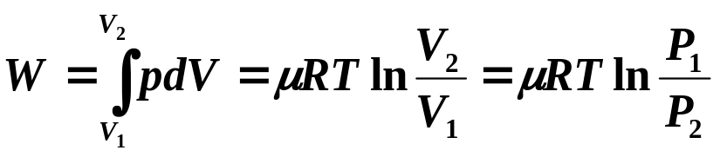
热一律在等温过程中的表达式为
把热转化为功的最理想的过程
等温膨胀过程中，系统吸收的热量全部用来对外做功;
把热转化为功后，系统的状态发生了变化，体积增大了
等温过程中功的计算：

Slide 4


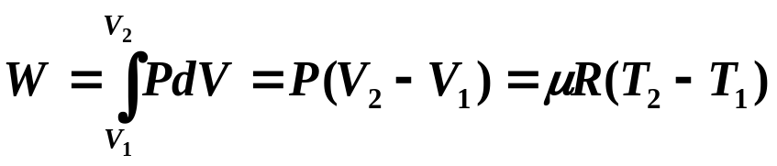
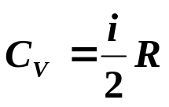
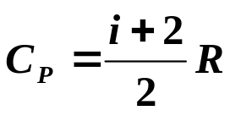
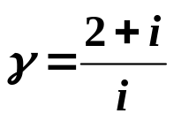


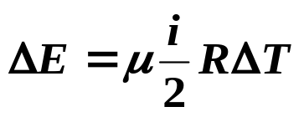

3、等压过程
热一律
等压过程中功的计算：
四、气体的摩尔热容
等压、等体过程中热量的计算：
在理想气体状态变化的任一过程中，内能增量的计算
(5)

Slide 5






五、绝热过程
热一律在绝热过程中
绝热膨胀过程
绝热压缩过程
绝热过程中的功在量值上等于系统内能的增量
绝热过程的过程方程

Slide 6


六、卡诺循环
两个等温过程、两个绝热过程
1、 循环过程
物质系统经历一系列变化过程又回到初始状态，这样周而复始的变化过程称为循环过程。循环所包括的每个过程叫分过程。
循环过程的特征：在P—V图上，系统的循环过程用一个闭合曲线来表示
P
a
b
由于系统的内能是状态的单质函数，一个循环后，内能没变，即
d
c
V
热机中，常常利用燃料燃烧的热来作功。热、功之间的转换是需要通过热力学系统来进行的。
在热机中，常把热力学系统称为工作物质，简称工质
把热转化为功的最理想的过程是理想气体的等温膨胀过程

Slide 7
在等温膨胀过程中，热力学系统确实把吸收的热全部转化为功，但却带来了系统状态的变化（体积增大或压强减小）。
把理论与实践结合起来考虑得出：要继续不断地把热转化为功，只有利用这样的循环过程：使工质从膨胀作功以后的状态，能回到初始状态，且使工质在返回初始状态过程中，外界压缩工质所作的功少于工质膨胀时作的功，这样就能得到工质对外所作的净功。即由热转化的功。
1
W1
P
b
Q
a
2
净功W= W1—W2
W2
闭合曲线内面积
V
V1
V2

Slide 8

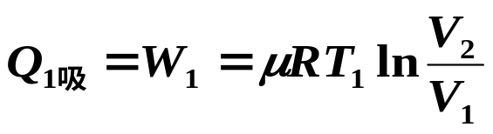




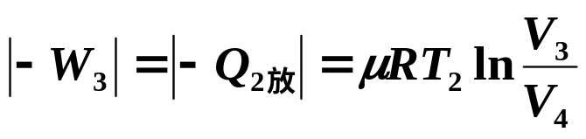


2、卡诺循环
卡诺机
构成卡诺机循环的有四个分过程，两个等温过程和两个绝热过程
卡诺循环是在两个温度恒定的热源之间工作的循环过程，设高温热源和低温热源的温度分别为T1和T2。
P
（1）、等温膨胀过程
（1）
（2）、绝热膨胀过程
（2）
V
（3）、等温压缩过程
（3）
（4）、绝热压缩过程
（4）

Slide 9




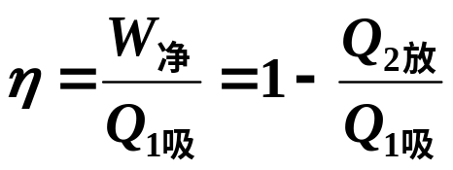
在一次循环中，既有系统对外作功，又有外界对系统作功，一个循环后的净功：
P
V
由热机效率的计算公式：
(5)
(5)式是计算热机效率的一般公式，对任何热机均适用。

Slide 10


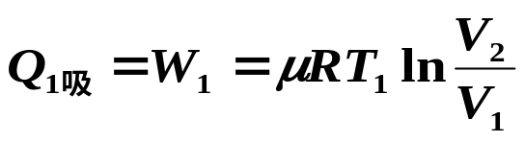
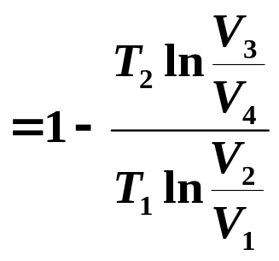
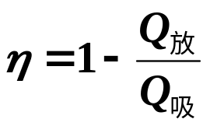


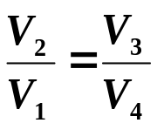
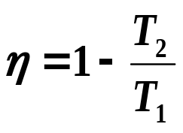
P
对卡诺机有：
V
又因为BC和 AD分别处在两条绝热线上，其状态参量应满足绝热过程方程式：
由两式的比值得 ：
因此有：
（6）

Slide 11
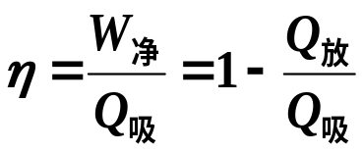
卡诺机效率
（6）
(5)
对（6）式的几点说明：
1)（6）式仅是卡诺机效率的计算式，一般热机的效率应用（5）式。
2)要完成卡诺循环，至少要有两个热源，以备放热、吸热之用，卡诺机的效率就是由两热源的温度所决定的。
3)高、低温热源的温度比越小，效率越高，卡诺循环效率总是小于1，因为T1= ∞和T2= 0都是不可能达到的。

Slide 12
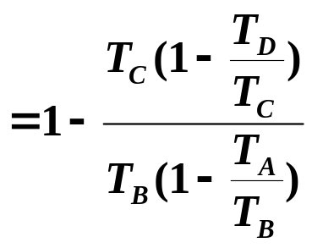
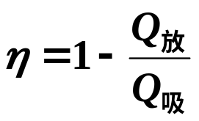
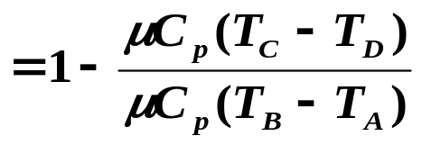


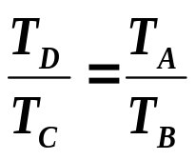
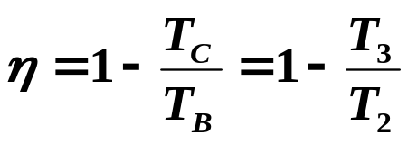
例题1、图中所示的是一定量理想气体所经历的循环过程，其中AB、CD为等压过程，BC、DA为绝热过程，已知B点C点的温度分别为T2和T3，求循环效率。这循环是卡诺循环吗？
P
解：此循环不是卡诺循环。卡诺循环是由两等温、两绝热过程构成的循环。求效率应该用（5）式：
P2
A
B
P1
D
C
V
因为BC、DA为绝热过程，应满足绝热过程的过程方程：
联立二式有：
代入上式得：

Slide 13
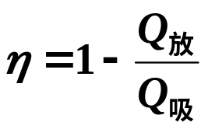
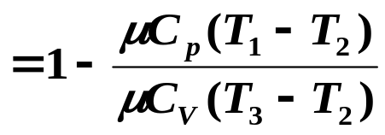
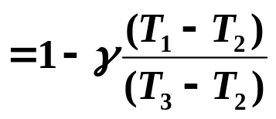
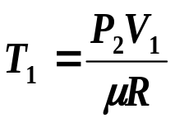
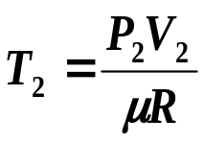
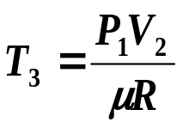
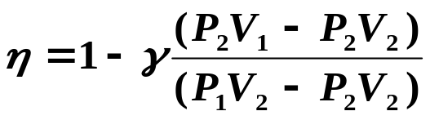
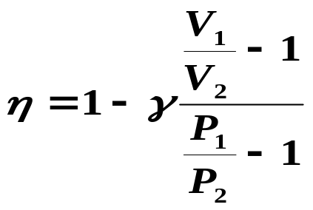

例2、设有一以理想气体为工质的热机循环，如图所示，求其循环效率。
P
3
解：绝热过程不吸不放，所以，等容是吸热，等压是放热：
P1
绝热过程
P2
2
1
V
V2
V1
将 、 、 代入 上式有：
分子、分母同除以 ，得

Slide 14
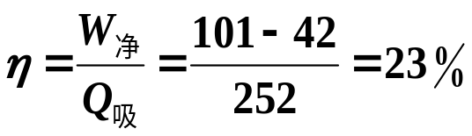
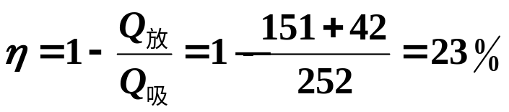
例3、某热机作如图所示的循环，试填下表中的空白格。（Q ,W,ΔE 均为SI单位）
过程 | Q | W | ΔE
A→B（等压） | 252 |  | 151
B→C（等体）
C→A（等温） |  | -42
252-151=101
P
A
B
-151
-151
0
-42
0
C
V

Slide 15
七、热二律
热机的效率能不能达到100%？如果不可能达到100%，最大可能效率又是多少呢？
有关这些问题的研究促成了热二律的建立。
热一律是包括热量在内的能量转化和守恒定律。由热一律知，效率大于100%的循环动作的热机是不可能制成的。

Slide 16
热一律只说明了能量转化的数量关系
在不引起其他变化的情况下：
1）不引起热力学系统状态(P,V,T)的变化
2）不引起热力学系统所在处周围环境的变化
在不引起其他变化的情况下，机械功全部转化为热以及热全部转
化为机械功的过程，都不违反热一律，但事实上，只有前者能实现，
而后者是不可能实现的。
理想气体等温膨胀过程中，系统所吸收的热的确全部转化为功，但却导致了系统体积（状态参量）的增大。

Slide 17
例如
人们在生活和生产实践中还遇见许许多多的只能向一定方向进行的热力学过程。如热只能自动地由高温物体传到低温物体，从来也没有观察到相反的现象。即热自动地由低温物体传到高温物体，而这种现象也是不违反热一律的。
M
重物下降所做的功全部转化为热了
由上面讨论知，关于热力学过程进行的方向问题是热一律所不能解决的，必须要有一个独立于热一律的新定律来解释和论证。这就是热二律。

Slide 18
热二律的两种表述方法
开尔文说法（开氏说法）：在一循环过程中，不可能从单一热源取热使之完全转化为功而不引起其他变化。
人们把在循环过程中能从单一热源取热并使之完全转化为功而不产生其他变化的机器叫做第二类永动机。这类永动机并不违反热一律，因为在它工作过程中，能量仍是守恒的。然而这种机器却是最经济的了，因为它可以利用大气、海洋中和土壤中的热量来转化为功，而这种能量是取之不尽用之不竭的，
开氏说法又可表述为：第二类永动机是造不成的。
克劳修斯说法（克氏说法）：热量不可能自动地从低温物体传到高温物体

Slide 19
对热二律的几点说明：
（1）热二律的开氏说法和克氏说法是一致的，可证明若克氏说法不成立，则开氏说法也不成立，反之亦然。
（2）不能把 开氏说法简单地说成功可以完全转化为热，但热不能完全转化为功，事实上不是热不能完全转化为功，而是在不引起其他变化或不产生其他影响的条件下热不能完全转化为功。例如理想气体等温膨胀过程，所吸收的热量全部转化为功，但气体的体积增大了，所以唯有在没有其它变化时，热完全转化为功才是不可能的。
教材237-238有详细的证明

Slide 20
（3）热二律确定了热力学过程的方向，这种过程是不受外界影响的自发过程，克氏说法指出了热传导过程的不可逆性；开氏说法指出了功热转化的不可逆性，由开氏说法和克氏说法的一致性得知这两种不可逆过程存在着内在的联系，由其中一种过程的不可逆性，可以推断另一种不可逆性。自然界中存在着无数的不可逆过程，一切不可逆过程之间都存在着这种内在联系。如理想气体的自由膨胀是一个不可逆过程，我们可以把它和热功转化过程的不可逆过程联系起来。

Slide 21
填空题：热二律的开氏说法和克氏说法是等价的，表明在自然界中与热现象有关的实际客观过程都是不可逆的。开氏说法指出了（ ）的过程是不可逆的，克氏说法指出了（ ）的过程是不可逆的。
功、热转换
热传递

Slide 22
八、可逆过程与不可逆过程
P
状态1
状态2
Q过程可使P过程所产生的效果复原
Q
P过程称为可逆过程。
反之，如果用任何方法都不可能使系统和外界完全复原，则P过程称为不可逆过程。
简单地说，若一个过程所产生的效果可以恢复原状而不引起其他变化，这过程称为可逆过程。
在忽略空气阻力的情况下，单摆的摆动是一个可逆过程。
单纯的、无机械耗散的机械运动过程是可逆过程。
热力学中的准静态过程进行的无限缓慢，不计摩擦，无机械耗散，因而是可逆过程。

Slide 23
例4、根据热二律，下面哪种说法是正确的：
（A）功可以全部转化为热，但热不能全部转化为功；
（B）热可以从高温物体传到低温物体，但不能从低温物体传到高温物体；
（C）不可逆过程就是不能向相反方向进行的过程；
（D）一切自发过程都是不可逆的。
答案（D）

